Slide 1
非遗文化系列课程（4）—— 创新篇
微课宇宙队

Slide 2
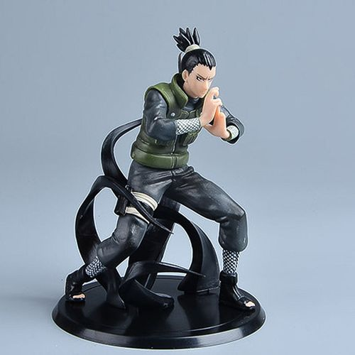
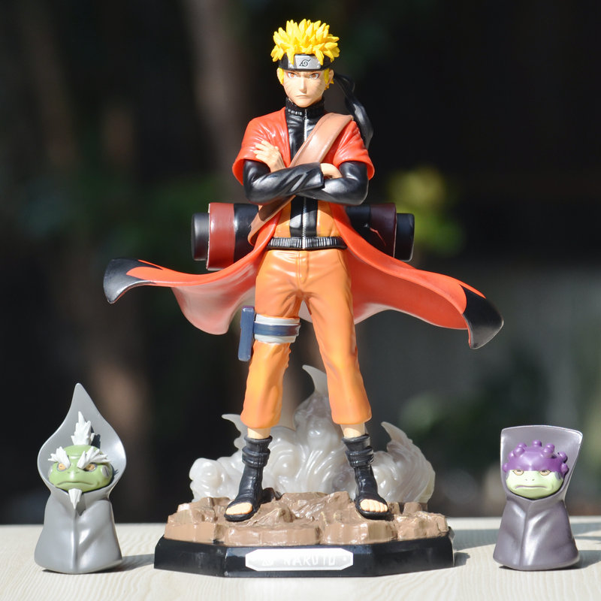
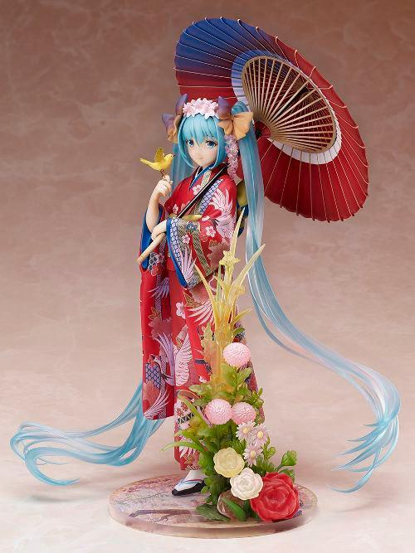
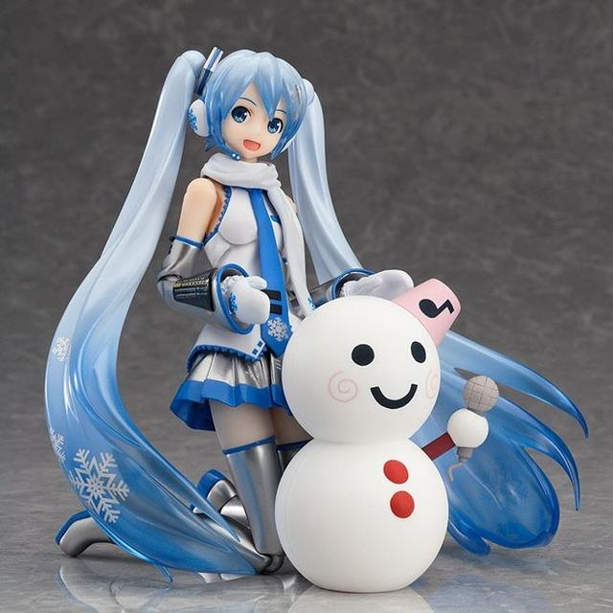
Garage Kits
手 办

Slide 3
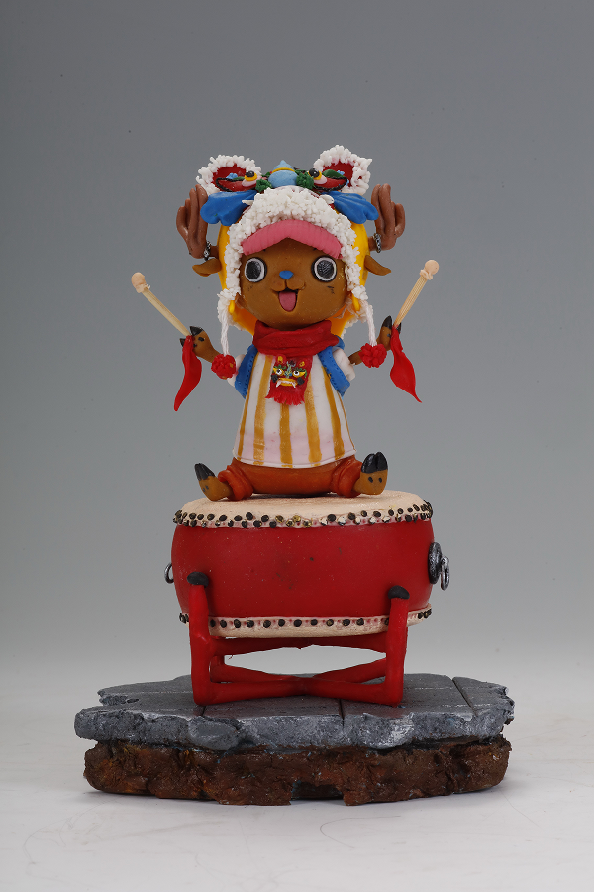
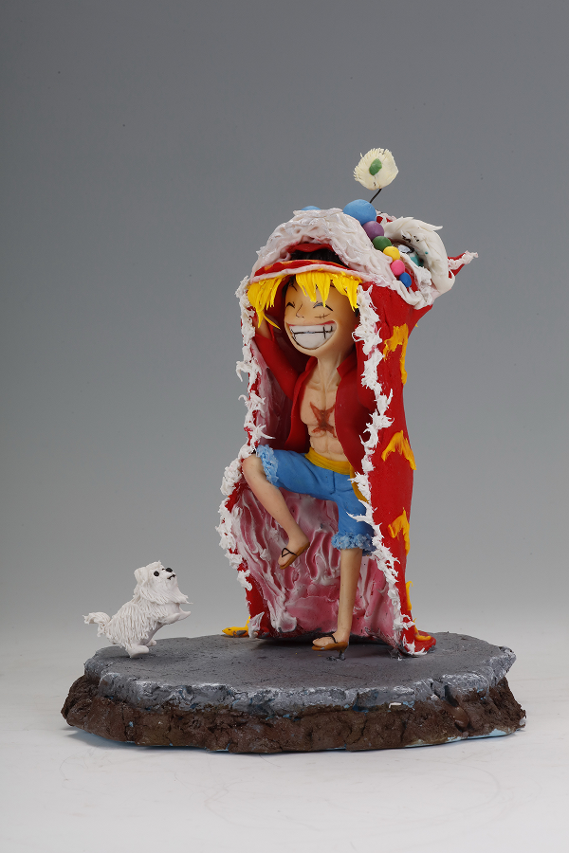
作品：面塑《海贼王》 Dough Modelling One Piece
作者：非遗传承人 朱勇强 Zhu Yongqiang, the inheritor of intangible cultural heritage

Slide 4
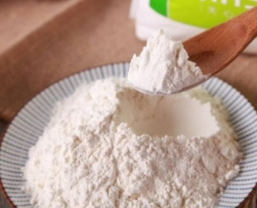
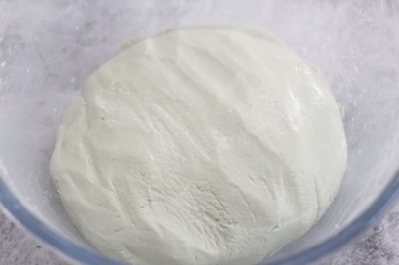
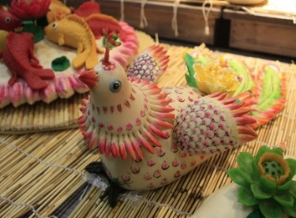
Flour 面粉
Glycerin
甘油
Cooked Dough
熟面团

Slide 5
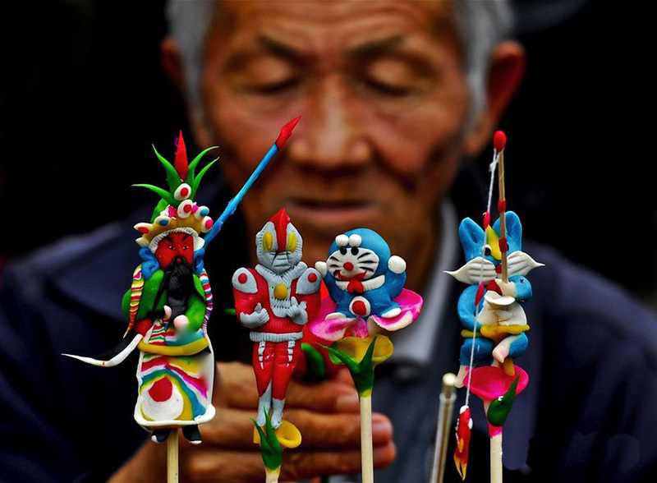
Dough Figurine 捏面人

Slide 6
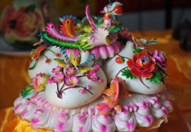
Flower Bun 花馍

Slide 7
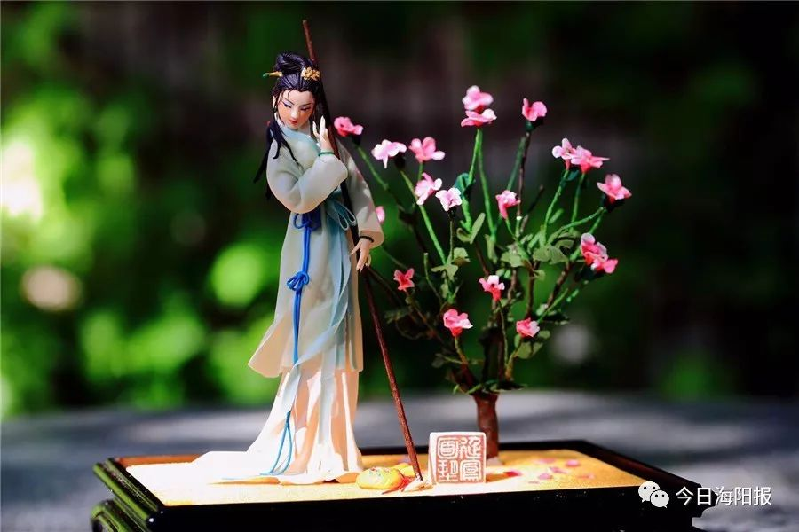
Lin Daiyu from The Dream of Red Mansions 林黛玉《红楼梦》

Slide 8
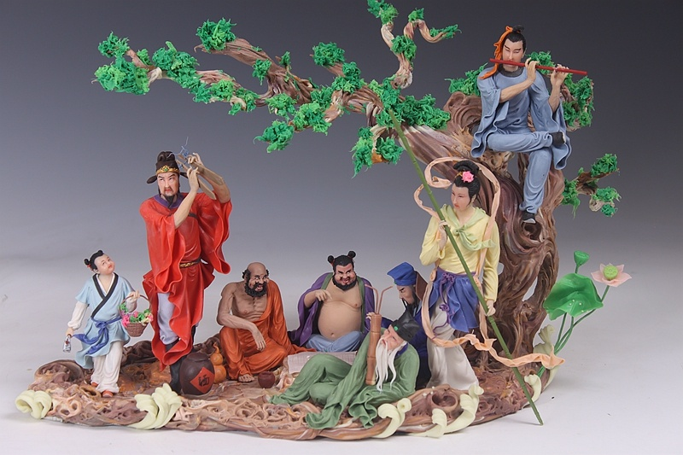
Tales of Legendia The Eight Immortals Crossing the Sea 神话传说 《八仙过海》

Slide 9
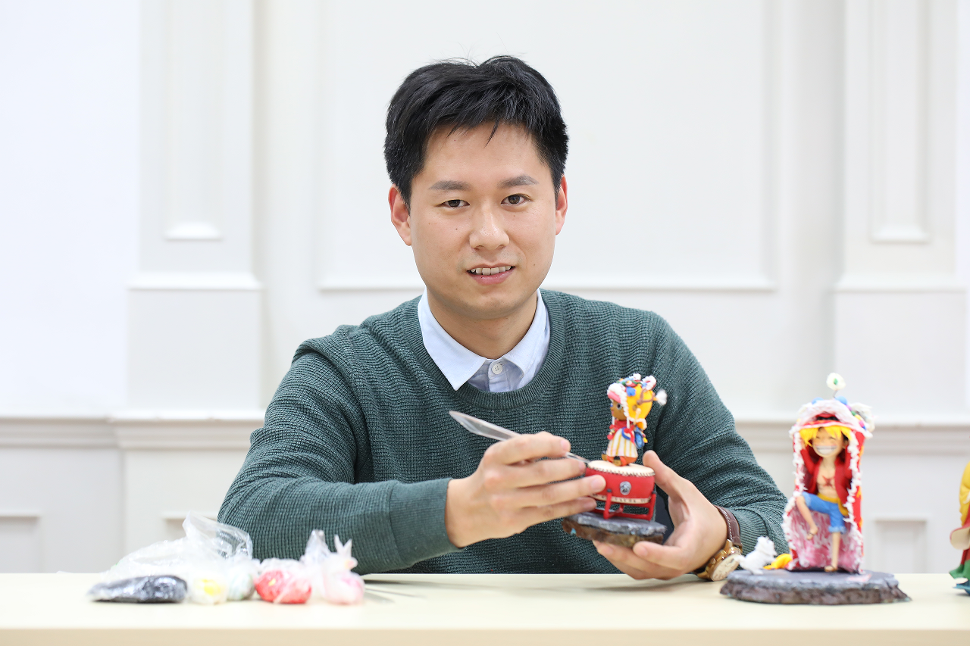
Inheritor of intangible cultural heritage Zhu Yongqiang 非遗传承人 朱勇强

Slide 10
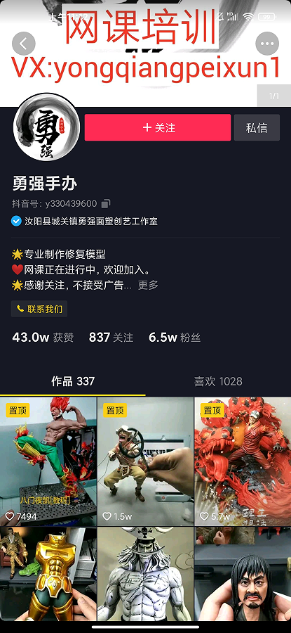
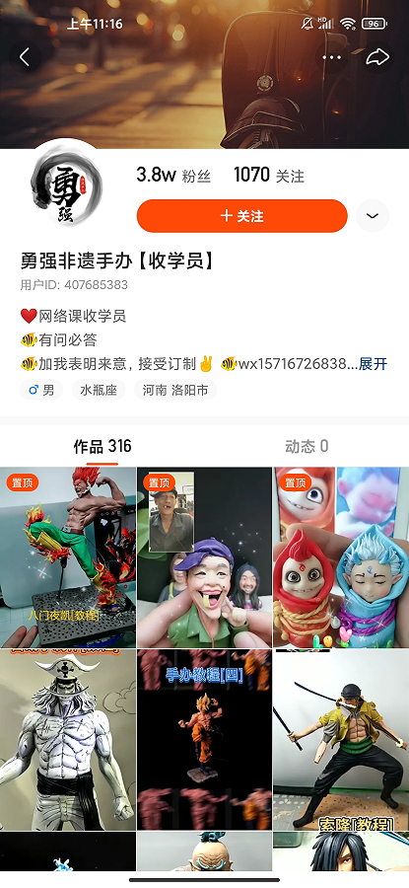
The combination of intangible cultural heritage and network platform 非遗技艺与网络平台的结合

Slide 13
Summary
总 结

Slide 14
谢谢大家！
Thank you!

